Slide 1
FLUXO DA INFORMAÇÃO
modules/app.js
Instancia o modulo angular.module(‘todoApp’)
INICIO
modules/config.js
angular.module(‘todoApp’).run(run);
index.html
modules/commons/controllers/main.ctrl.js
MainCtrl
modules/todo/controllers/dash.ctrl.js
DashCtr
modules/router.js
DashCtr
MainCtrl
vm.
vm.
<div ui-view>
modules/commons/views/main.html
modules/todo/views/dash.html
<div ui-view>

Slide 2
index.html
Inicia tudo. Chama os demais arquivos.
modules/app.js
modules/config.js
modules/router.js
Instancia o modulo e lista dependências
Ponto de partida do modulo. É onde damos o .run
Cria as rotas. Direciona nossa aplicação a partir da URL
MODULO angular.module(‘todoApp’)

Slide 3
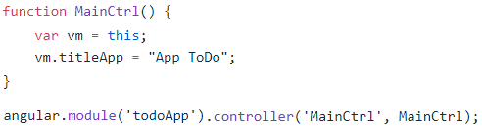
MODULO angular.module(‘todoApp’)
Cria um controle MainCtrl que é parte do modulo.
modules/commons/controllers/main.ctrl.js

Slide 4
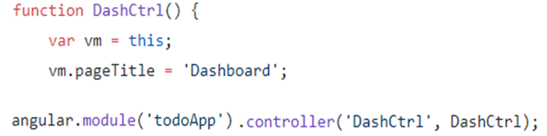
MODULO angular.module(‘todoApp’)
Cria um controle DashCtr que é parte do modulo.
modules/todo/controllers/dash.ctrl.js

Slide 5
Depois da inicialização
ROTAS: .state('main',
.state('main.dashboard',
MODULO angular.module(‘todoApp’)
Controllers:
MainCtrl
DashCtrl

Slide 6
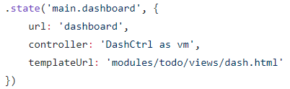
ROTAS
1
2
3
1
Quando a URL for Dashboad...
2
Chame o controlador DashCtrl para processar os dados...
3
E imprima esses dados na view modules/todo/views/dash.html

